Slide 1
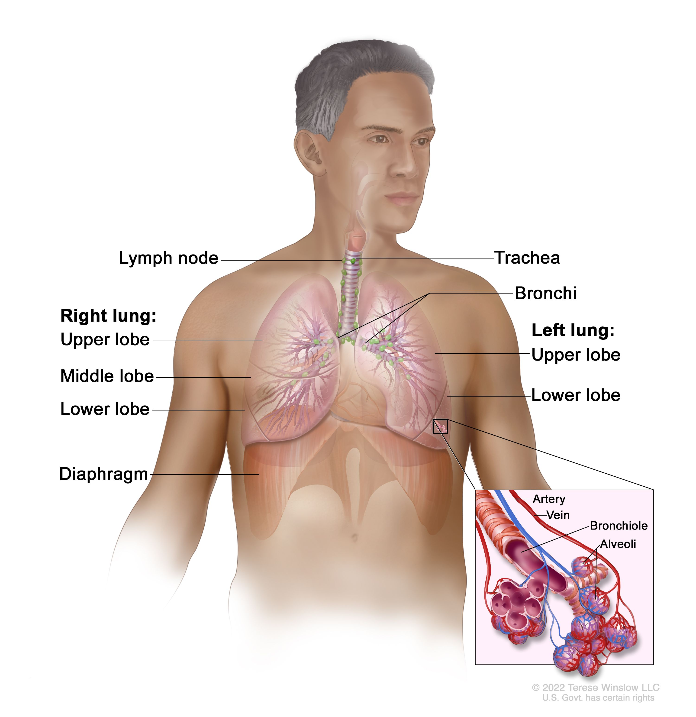
Oedème Aigu du Poumon (OAP)
Présenté par Mr. Justia BUALUTI

Slide 2
SOMMAIRE
Définition & Epidémiologie
Physiopathologie & Clinique
Etiologies de l’Oedème Aigu du Poumon
01
02
03
Aperçu général de l’OAP
Physiologie de l’Oedème Aigu du Poumon
Comprendre les étiologies de l’OAP
Diagnostic positif + Gravité de l’OAP
Prise en charge de l’Oedème Aigu du Poumon
Conclusion
& Fin
04
05
06
Poser le diagnostic en urgence
Procéder à une prise en charge adequate.
Mot de Fin et messages clés à retenir.

Slide 3
Définition & Epidémiologie
01

Slide 4
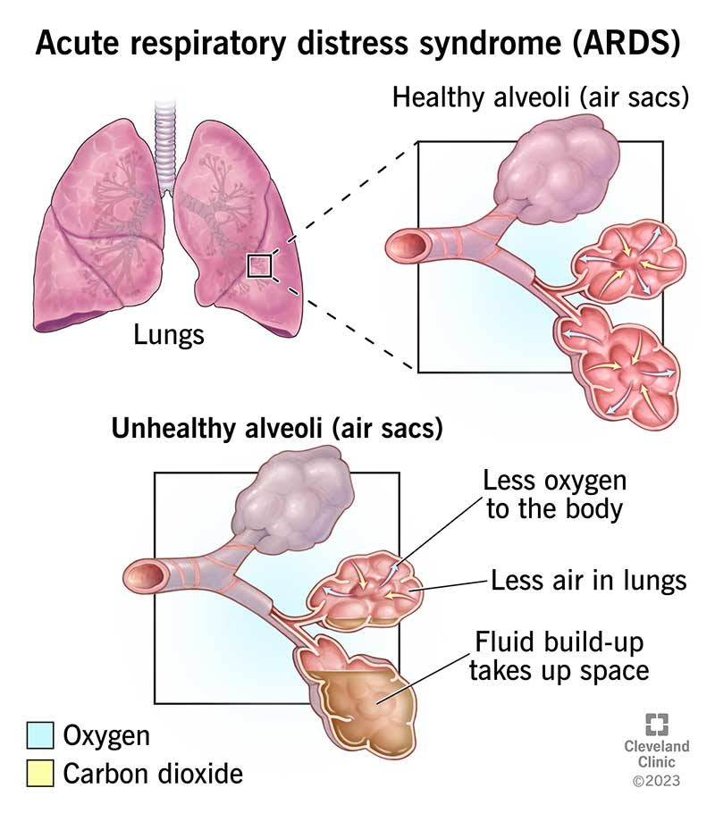
Œdème Aigu du Poumon
Il s’agit d’une accumulation de liquide dans le secteur interstitial et dans les alvéoles pulmonaires.

Slide 5
Aperçu épidémiologique
Responsable d’environ 1% des passages aux urgences
Mortalité de 14% chez des patients ayant un premier episode d’insuffisance cardiaque aiguë.

Slide 6
Facteurs de risque
Antécédents de maladie cardiovasculaires
Hypertension artérielle
Surcharges volémiques : suite à des perfusions intraveineuses
Infection ou autres facteurs pouvant décompenser une insuffisance cardiaque

Slide 7
Physiopathologie & Clinique
02

Slide 8
4+1 composantes à garder en mémoire pour comprendre la Physiopathologie
Barrière alveolo-capillaire
Milieu intravasculaire
Circulation au niveau capillaire
Limite des alvéoles & Capillaires pulmonaires.
Pressions : oncotique & Hydrostatique
Milieu interstitiel
Espace en dehors de la barrière alveolo-capillaire
Déterminent le sens du flux sanguin

Slide 9
Variations de Pression
Pressions : oncotique & Hydrostatique
Pc & πi
P : pression hydrostatique
π : Pression oncotique
i : interstitial
c : capillaire
Alvéole
Pi & πc

Slide 10
Variations de Pression
Pressions : oncotique & Hydrostatique
Augmentation Pression hydrostatique vasculaire
Alvéole
Barrière alveolo-capillaire est intacte
Baisse de la pression Oncotique intravasculaire
Notes:
Dans l’œdème dû à une élevation de pression, la BAC reste intacte et les capacités de drainage pulmonaires sont dépassées suite à l’excès de liquide dans le secteur interstitiel.

Slide 11
Variations de Pression
Pressions : oncotique & Hydrostatique
En principe, la barrière alvéolo-capillaire reste intacte, mais l’extravasation de liquide surpasse les capacités de drainage bronchique, ce qui conduit à un envahissement interstitiel, puis alvéolaire responsable de l’œdème et des signes respiratoires.

Slide 12
Variations de Pression en cause d’OAP
Pressions : oncotique & Hydrostatique
Il s’agit soit de circonstance aboutissant à soit une élévation de la pression hydrostatique : hypervolémie, insuffisance rénale, transfusion ou insuffisance cardiaque
Ou de toute situation pouvant aboutir à une baisse de la pression oncotique : hypoalbuminémie.

Slide 13
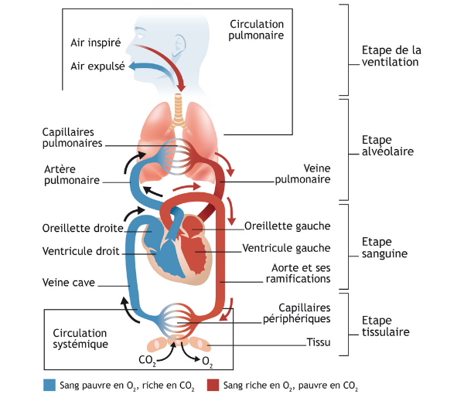
Variations de Pression en cause d’OAP

Slide 14
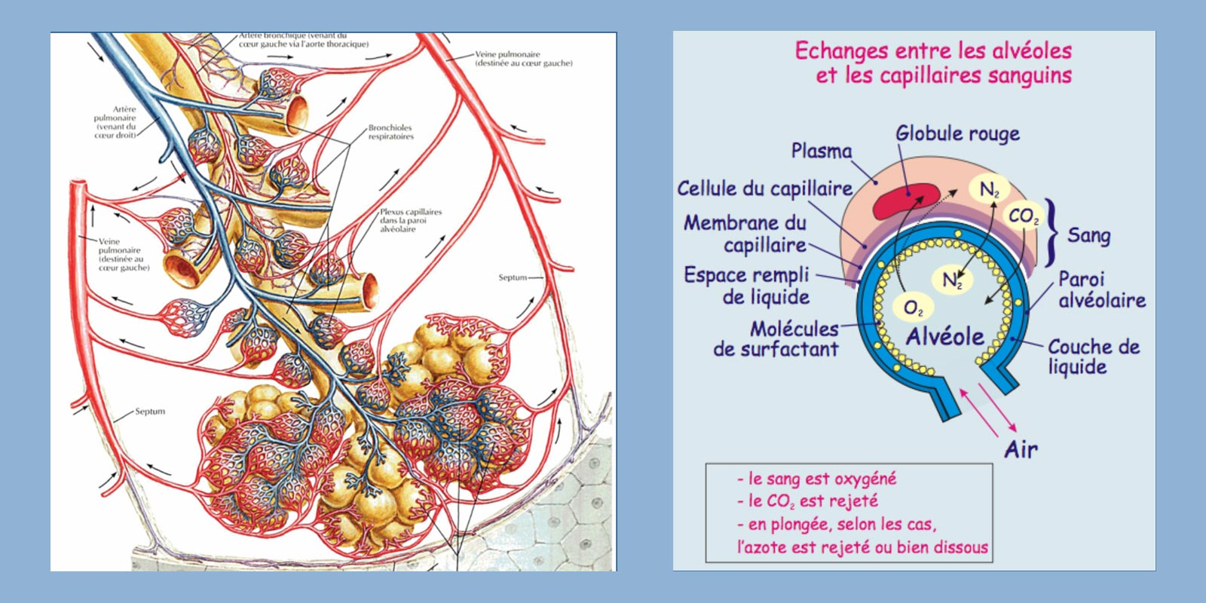
Barrière alvéolocapillaire
Toute alteration de cette barrière est susceptible de conduire à un OAP : dit OAP lésionnel

Slide 15
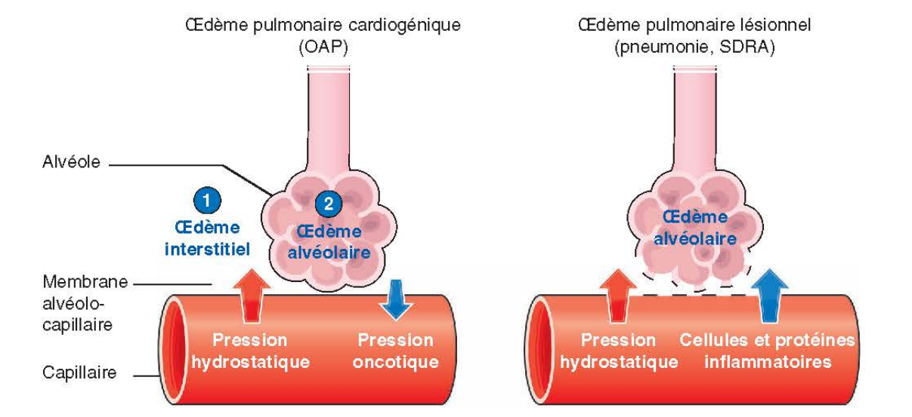
Barrière alvéolocapillaire
Toute alteration de cette barrière est susceptible de conduire à un OAP : dit OAP lésionnel

Slide 16
Barrière alvéolocapillaire
Toute alteration de cette barrière est susceptible de conduire à un OAP : dit OAP lésionnel
Toute atteinte de cette barrière entraine une fuite des protéines et de liquide dans le secteur interstitiel responsable d’un OAP dit lésionnel.

Slide 17
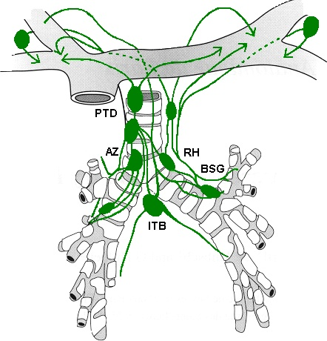
+1 Composante supplémentaire
Drainage lymphatique
Le système lymphatique draine environ 8L de liquide dans le secteur interstitiel par jour. Une obstruction de ce système peut entrainer une surcharge liquidienne chronique pouvant déboucher sur un OAP : suite à des adénopathies, une fibrose ou une tumeur
Ce mécanisme reste rare.

Slide 18
Manifestations cliniques
Signes fonctionnels respiratoires :
  Toux sèche
  Dyspnée d’apparition brutale (voire orthopnée)
Signes physiques d’insuffisance respiratoire aiguë :
  Tachypnée
  Signes de lutte : tirage sus-claviculaire & sus-sternal
  Désaturation en oxygène
  Signes d’hypercapnie (sueurs, céphalées, confusion somnolence, flapping tremor)
  Signes d’hypoperfusion périphérique : cyanose, augmentation du temps de recoloration cutanée…

Slide 19
Manifestations cliniques
Signes d’insuffisance cardiaque aiguë
  Râles crépitants : bilatéraux envahissant les champs pulmonaires des bases aux sommets
  Freinage expiratoire voire râles sibilants (ce qui peut prêter à confusion avec un asthme ou une décompensation de BPCO)
  Expectorations mousseuses, rosées
Signes associés :
  Tachycardie sinusale en cas d’insuffisance cardiaque aiguë
  HTA

Slide 20
Etiologies OAP non lésionnel
Barrière alveolo-capillaire intacte
OAP cardiogénique (non lésionnel)
  Dû essentiellement à une défaillance cardiaque (Ventricule gauche) qui entrainant une surcharge sanguine en amont (au niveau des veines pulmonaires) qui débouche sur une élévation de la pression hydrostatique et donc, un OAP. On peut retrouver :
  Syndrome coronarien aigu
  Cardiomyopathie dilatée
  Valvulopathie
  TACO (Transfusion Associated Circulatory Overload) : administration excessive de sang aboutissant à une surcharge volémique.

Slide 21
Etiologies OAP non lésionnel
Barrière alveolo-capillaire intacte
Autres causes
  Insuffisance rénale : entraine surcharge volémique pouvant déboucher sur un OAP.
  Hypoalbuminémie :
    Syndrome néphrotique
    Malnutrition sévère
    Insuffisance hépatique

Slide 22
Etiologies OAP lésionnel
Barrière alveolo-capillaire atteinte
  Infection :
    Pneumonie grave
    Choc septique : état inflammatoire systémique responsable d’une augmentation de la perméabilité capillaire
  Traumatisme : dans le cas d’une contusion pulmonaire
  Pancréatite sévère : par production accrue d’enzymes pancréatiques et réaction inflammatoire systémique responsable d’extravasation de liquide.

Slide 23
Etiologies OAP lésionnel
Barrière alveolo-capillaire atteinte
  Autres :
    Inhalation des substances toxiques
    Noyade
    TRALI (Transfusion-Related Acute Lung Injury) : OAP survenant environ 6h après une transfusion sanguine. A évoquer après avoir éliminé d’autres causes plus évidentes.
      Il s’agit d’une activation des neutrophiles lors d’une transfusion où les Ac Anti HLA Anti HNA se dirigent contre les neutrophiles et les active entrainant une réaction inflammatoire pulmonaire et un OAP.

Slide 24
Diagnostic positif
Basé essentiellement sur la clinique
  Présence des signes respiratoires (Dyspnée, Toux, Râles crépitants à l’auscultation, Expectorations rosées)
Examens complémentaires :
  Radiothorax
  Bilan rénal : urée, créatinine pour éliminer une cause néphrogénique
  Dosage BNP : en cas de doute diagnostique sur une origine cardiaque

Slide 25
A la Radiothorax
Peut être normale : en cas d’OAP débutant
Opacités diffuses bilatérales en ailes de papillon
Lignes B de Kerley : correspondent à un épaississement des septas interlobulaires, évoquant un envahissement interstitiel.
Cardiomégalie

Slide 26
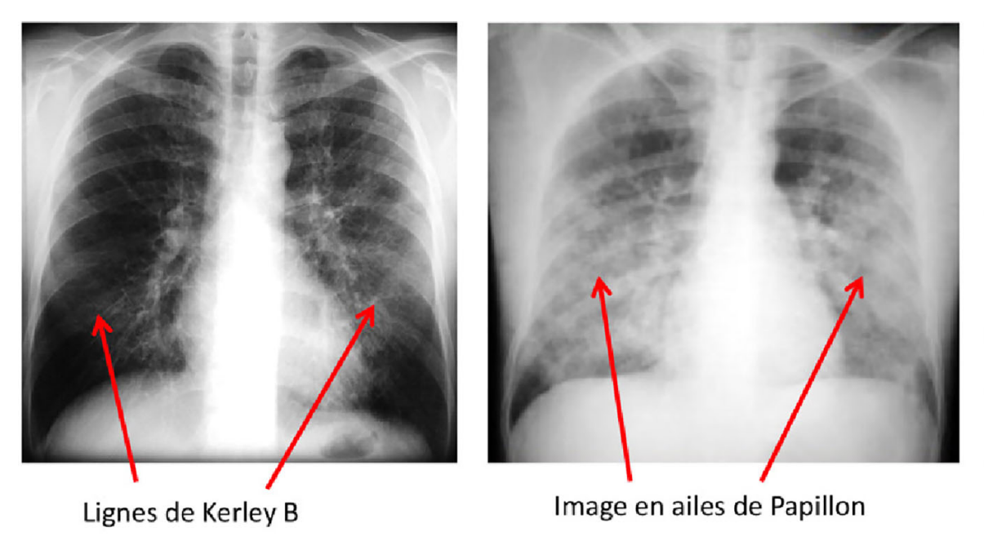
A la Radiothorax

Slide 27
Diagnostic positif
OAP cardiogénique : cause la plus fréquente
Basé essentiellement sur la clinique
  Présence des signes respiratoires (Dyspnée, Toux, Râles crépitants à l’auscultation, Expectorations rosées)
  Présence des signes pouvant orienter vers une origine cardiaque :
    Douleurs thoraciques, turgescence des veines jugulaires, reflux hépatojugulaire (si IC Droite associée), présence d’un souffle à l’auscultation cardiaque…
On peut associer :
  Radiothorax
  + Dosage BNP si doute
  Voire ECG
  Troponine cardiaque
  Echographie transthoracique

Slide 28
Diagnostic de gravité
Signes de détresse respiratoire aiguë
  FR> 25cycles/min
  SaO2 < 90%
  Signes de lutte respiratoire
  Trouble de conscience
Signes d’état de choc cardiogénique :
  PAS < 100mmHg
  Signes d’hypoperfusion périphérique
  Dosage des lactates possible

Slide 29
Diagnostic de gravité
Gazométrie artérielle peut être faite initialement afin de déceler une hypoxémie sévère, une hypo ou hypercapnie (si hyperventilation ou épuisement respiratoire)

Slide 30
Prise en charge d’urgence
La prise en charge d’OAP repose essentiellement sur une oxygénation adéquate du patient.
En cas d’OAP non lésionnel cardiogénique, l’attitude thérapeutique associe également une réduction de la pression hydrostatique.

Slide 31
Conduite à tenir en urgence : OAP Cardiogénique
Mise en condition
  2 VVP
  Perfusion solutés glucosés 5%
Oxygénothérapie
  Maintenir SpO2 > 90%
  VNI (en aide inspiratoire avec PEP ou en CPAP) indiquée en cas d’OAP hydrostatique
Diurétiques de l’anse
Dérivés nitrés
Surveillance
Notes:
Diurétiques : Baisse de la précharge cardiaque
Dérivés nitrés (Trinitrine): Favorise vasodilatation entrainant une baisse de la postcharge ventriculaire gauche, et une vasodilatation veineuse droite, abaissant la précharge cardiaque droite. Ce qui soulage le travail du cœur.
PEP : Pression expiratoire positive
CPAP : Continuous Positive Airway Pressure
VNI indiqué en cas d’OAP Hydrostatique car :

Slide 32
Bénéfices de la VNI en Pression Positive : OAP Cardiogénique
Diminution de la précharge cardiaque
  Par augmentation de la pression intra-thoracique, ce qui gène le retour veineux droit, et donc la quantité de sang qui regagne le cœur, éventuellement favorable à réduire la surcharge cardiaque
Diminution de la Postcharge ventriculaire gauche
  Augmentation de la Pression intrathoracique entraine une baisse de la pression transmurale du VG, ce qui réduit le travail du VG.
  PtmVG = PintraVG – PextraVG
Notes:
PtmVG : Pression transmurale VG
PintraVG : Pression à l’intérieur du ventricule gauche (pression intramurale)
PextraVG : Pression hors le VG (intra-thoracique)

Slide 33
Traitement de fond de l’OAP
A l’issue d’une prise en charge en urgence, il sied d’en rechercher la cause première pour une thérapeutique efficace.

Slide 34
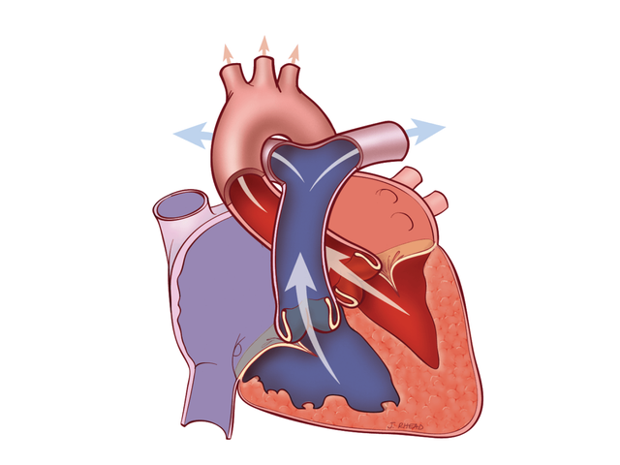
Pression transmurale VG

Slide 35
MERCI POUR VOTRE ATTENTION!

